Slide 1
СНЕ6101 Ароматты көмірсутектерді өндіру технологиясы
Оқытушы: Керимкулова Айгуль Жадраевна хим.ғыл.канд., «Химиялық және биохимиялық инженерия» кафедра қауымдастырылған профессоры kerimkulova07@mail.ru

Slide 2
Мазмұны
Толуолды диспропорционирлеу процесі туралы түсінік
Толуолды трансалкилдеу технологиясы
Толуолды диспропорционирлеу мен гидродеалкилдеу процестерінің салыстырмалы сипаттамалары

Slide 3
Дәріс аяқталған соң Сіз білесіз:
Толуолды диспропорционирлеу процесінің мақсатын.
"MSTDP" процесінің технологиясын.
Толуол мен С₉ ароматты көмірсутектерін трансалкилдеуді.

Slide 4
Толуолды диспропорционирлеу
+
+
толуол
толуол
ксилол
бензол
Процесс қатты катализатор қатысында жүреді
Катализаторда кокс жиналуын болдырмау үшін аз мөлшерде сутек қатысады

Slide 5
Толуолды диспропорционирлеу мен гидродеалкилдеу процестерінің салыстырмалы сипаттамалары
Көрсеткіштер | Гидродеалкилдеу | Диспропорционирлеу
Мақсатты өнім | бензол | әр түрлі қатынастағы бензол мен ксилолдар
Жанама өнімдер | метан және ауыр қалдықтар | жеңіл фракциялар және ауыр қалдықтар
Арендер шығымы, % (мас.) | 84-ке дейін | 97,5
Бастапқы толуолға жұмсалатын сутек, %(мол.) | 120 | 20
Температура,⁰С | 600 | 450
Қысым, МПа | 6-ға дейін | 3

Slide 6
Толуолды диспропорционирлеу процесі
Толуолды диспропорционирлеудің "Теторей" деп аталатын өндірістік процесі Жапонияда іске қосылған.
Процесс гидродеалкилдеуге қарағанда жұмсақ жағдайда жүреді және сұйық өнімдердің жоғары шығымын береді
Жалпыға таныс толуолды диспропорционирлеу нәтижесінде ксилол фракциясы ксилол изомерлерімен тепе-теңдікте болады. Сонымен, п-ксилолдың концентрациясы 24% мөлшерінде шектелген.
Катализатордың гидрлеу белсенділігінің төмендігі және жұмсалатын сутек мөлшерінің аздығы ароматты көмірсутектердің гидрленуін болдырмайды, нәтижесінде кәдімгі ректификация арқылы өте жоғары тазалық дәрежесіндегі бензолды бөліп алуға болады.

Slide 7
Толуолды диспропорционирлеу процесі
Процестің артықшылығы
Нарықтағы сұранысқа байланысты бензол мен ксилолдар сияқты өнімдердің арақатынасын кең ауқымда өзгерту (0,8:1-бастап 1:10-ға дейін) мүмкіндігі
Процестің кемшілігі
Бір ретте толуолдың конверсиялану дәрежесі төмен (шамамен 58%), яғни гидродеалкилдеу процесімен салыстырғанда әрекеттеспеген шикізаттың жоғары рециклін талап етедi.

Slide 8
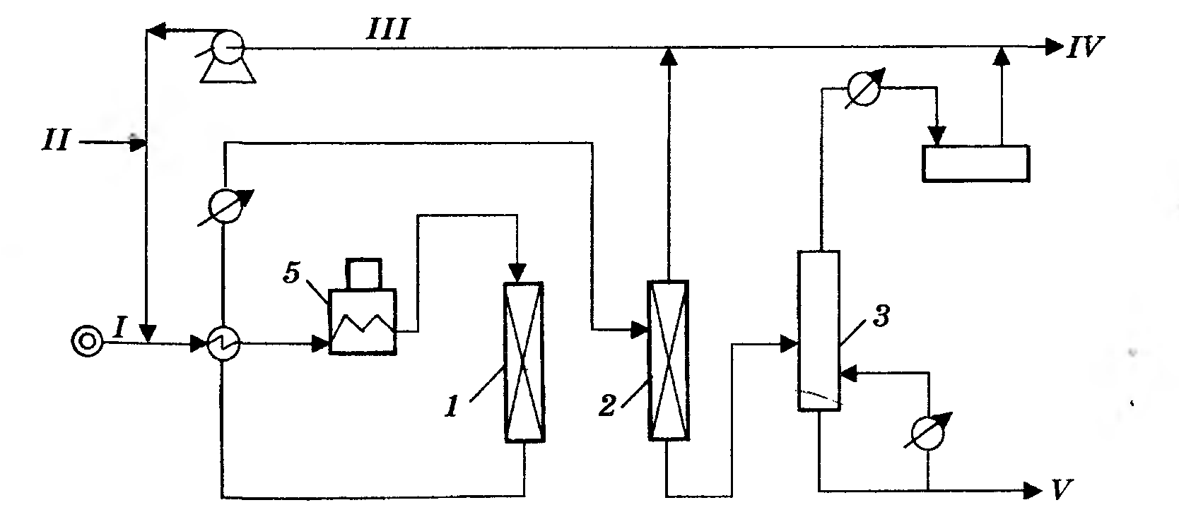
"Mobil Oil Corp" әдісі бойынша толуолды диспропорционирлеу процесінің принципиалды технологиялық схемасы
"Mobil Oil Corp" фирмасы жасаған "MSTDP" процесі толуолды тазалығы жоғары бензол мен құрамы өте жақсы
95% дейін п-ксилол бар ксилолдар қоспасына селективті айналдыруға мүмкіндік береді
I – толуол; ІІ – жаңа даярланған Н₂; III – циркулирлеуші Н₂;
IV – отын газы жүйесіне жіберу; V – фракцияға бөлуге жіберілетін сұйық өнім

Slide 9
Процестің параметрлері
температура
қысым
шикізат берудің көлемдік жылдамдығы
Н₂/толуол мольдік қатынасы

Slide 10
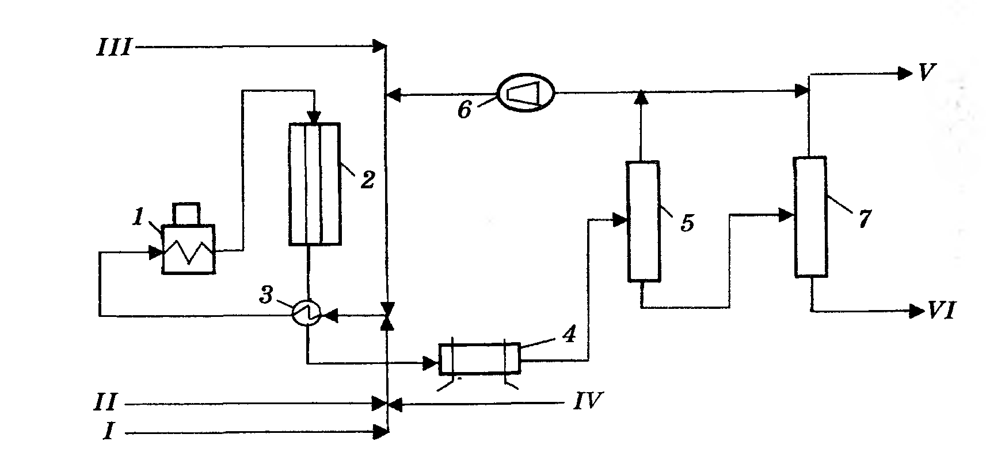
"Trans Plus" процесінің принципиалды технологиялық схемасы
"Mobil Oil Corp." фирмасының "Trans Plus" процесі тек С₉₊ арендерін конверсиялау немесе оның толуолмен немесе бензолмен қоспасын конверсиялау арқылы ксилолдар қоспасын алуға арналған
I – С₉₊ арендер; II – толуол; III – сутек; IV – рециркулирлейтін толуол және С₉₊ арендер; V – газ тәрізді өнімдер (отын жүйесіне бағытталатын);
VI – бензол, толуол, ксилолдар және С₉₊ ароматты көмірсутектер.

Slide 11
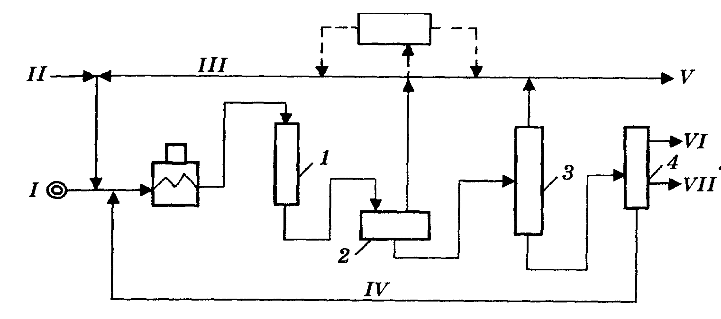
"Detol" процесінің принципиалды технологиялық схемасы
"ABB Lummus Global" фирмасының "Detol" өндірістік процесі де тазалығы жоғары бензол немесе толуол мен С₉₊ арендерінен бензол мен ксилолдар өндіруге арналған
I – С₇₊ арендер; II – сіңіруге арналған сутек; III – циркулирленетін сутек;
IV – циркулирленетін толуол мен С₉₊ арендер; V – газ тәрізді өнімдер (отын жүйесіне бағытталатын); VI – бензол; VI I – ксилолдар.

Slide 12
"Detol" процесі шикізатының және өнімдерінің типтік құрамы
Компоненттер | Процестің нұсқасы
 | Бензолды | Бензол-ксилолды
Шикізат, % (мас.):
Ароматты емес көмірсутектер | 3,2 | 2,3
Бензол | - | 11,3
Толуол | 47,3 | 0,7
С₈ арендер | 49,5 | 0,3
С₉₊ арендер | - | 85,4
Шикізатқа есептегендегі өнімдер, % (мас.):
Бензол | 75,7 | 36,9
Ксилолдар | - | 37,7

Slide 13
НАЗАРЛАРЫҢЫЗҒА РАХМЕТ!

